Slide 1
Mina intyg

Slide 2
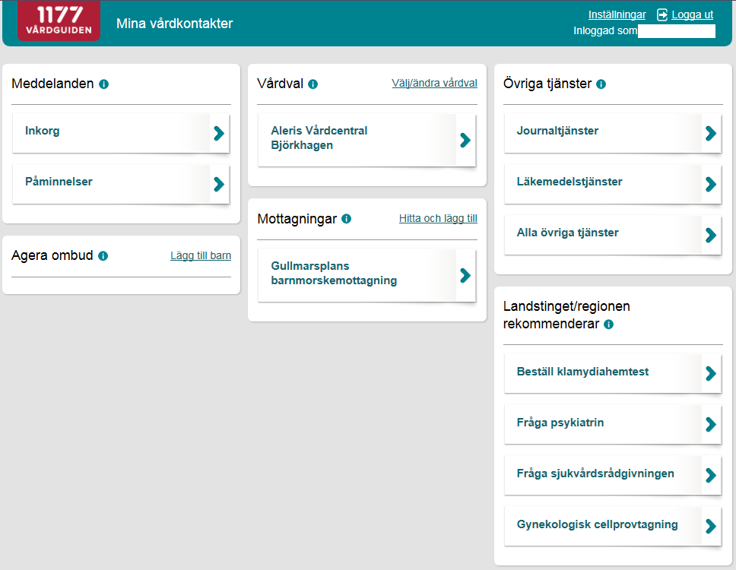
För att komma åt Mina intyg klickar invånaren på Alla övriga tjänster…

Slide 3
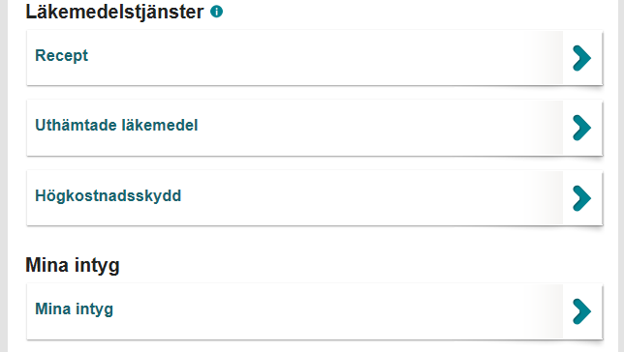
… och sedan på Mina intyg. Tjänsten finns längre ned på sidan.

Slide 4
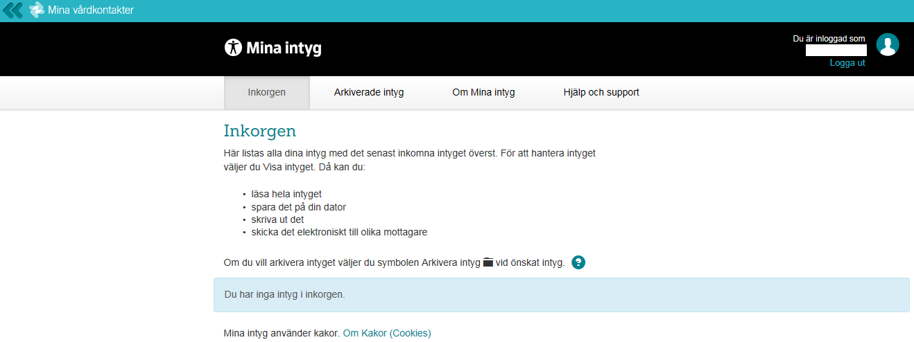
Invånaren förs då över till Mina intyg.

